Slide 1

LAMBDA FUNKCIJE
Klavdija Koren

Slide 2
Kaj so lambda funkcije?
Lambda izraz je anonimna metoda (podana brez imena).
Sestava:
(vhodni parametri) => telo funkcije
Največkrat jih uporabljamo skupaj z LINQ, zato moramo imeti vedno using System.Linq; na začetku projekta.
Delimo jih na lambda expressions in lambda statements.
Primer zapisa enostavnega lambda izraza:
x => x * x

Slide 3
SINTAKSA
Oklepaje pri parametrih lahko izpustimo, če ima funkcija le en parameter.
Telo funkcije mora biti v zavitih oklepajih { }, če vsebuje več kot eno izjavo (lamda statement).
V telesu funkcije lahko uporabljamo tudi spremenljivke, ki že nastopajo v parametrih.

Slide 4

PRIMERI:
1. PRIMER (Izračunaj povprečje lihih števil v tabeli)
Izhodni podatek: 7,33333333333333
OPOMBE:
Lambda expression.
Pomagali smo si z metodami značilnimi za tabele.

Slide 5

PRIMERI:
2. PRIMER (Kvadriraj elemente v tabeli)
Izhodni podatki: 1 1 4 9 25 64 169 441 1156
OPOMBE:
Lambda expression.
Pomagali smo si z metodami značilnimi za tabele.
Uporabili smo tip var.

Slide 6
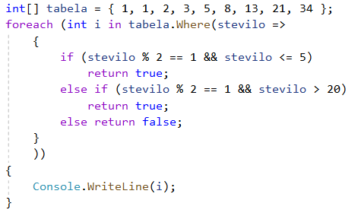
PRIMERI:
3. PRIMER (Izpiši lihe elemente tabele, ki so manjši ali enaki 5 in večji od 20)
Izhodni podatki:
1
1
3
5
21
OPOMBE:
Lambda statement.
Pomagali smo si z metodami značilnimi za tabele.
Uporabili smo več kot en pogoj v telesu funkcije.

Slide 7
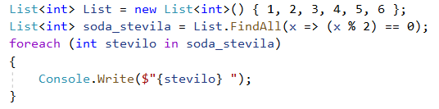
PRIMERI:
4. PRIMER (Izpiši soda števila iz seznama)
Izhodni podatki: 2 4 6
OPOMBE:
Lambda expression.
Pomagali smo si z metodami značilnimi za seznam.

Slide 8

PRIMERI:
5. PRIMER (Kvadriraj število)
Izhodni podatek: 16
OPOMBE:
Lambda expression.
Imamo en parameter ter rezultat (uporabimo Func<int, int>).

Slide 9

PRIMERI:
6. PRIMER (Od x odštej y)
Izhodni podatek: 4
OPOMBE:
Lambda expression.
Imamo dva parametra ter rezultat (uporabimo Func<int, int, int>).

Slide 10
PRIMERI:
7. PRIMER (Če je beseda daljša od dane dolžine izpiši True, sicer pa False)
Izhodni podatek: True
OPOMBE:
Lambda expression.
Imamo dva parametra ter rezultat.
Parametri in rezultat so različnih tipov (uporabimo Func<int, string, bool>).
Tipe spremenljivk smo zapisali tudi v telo funkcije.

Slide 11

PRIMERI:
8. PRIMER (Podvoji elemente množice)
Izhodni podatek: Mnozico (2, 3) smo podvojili: (4, 6)
OPOMBE:
Lambda expression.
Imamo en parametra ter rezultat (uporabimo Func<(int, int), (int, int)>).
Parameter je množica števil (tuple).

Slide 12
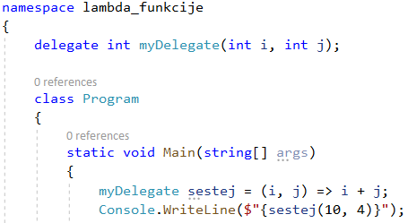
PRIMERI:
9. PRIMER (Seštej števili i in j)
Izhodni podatek: 14
OPOMBE:
Lambda expression.
Določili smo tip pred class-om
Delegate je tip podatka, ki predstavlja referenco na metodo.

Slide 13
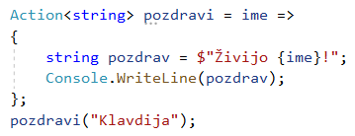
PRIMERI:
10. PRIMER (Podvoji elemente množice)
Izhodni podatek: Zivijo Klavdija!
OPOMBE:
Lambda statement.
Imamo en parameter, NIMAMO rezultata oz. return-a (uporabimo Action<string>).

Slide 14
VIRI
https://docs.microsoft.com/en-us/dotnet/csharp/language-reference/operators/lambda-expressions#code-try-7
https://www.c-sharpcorner.com/UploadFile/bd6c67/lambda-expressions-in-C-Sharp/
https://www.tutorialspoint.com/linq/linq_lambda_expressions.htm
https://www.bpa.edu.rs/FileDownload?filename=9b3cef85-bf40-4311-a7d1-5c7e045f8c2c.pdf&originalName=OOP(2020)_10.pdf
https://www.viser.edu.rs/uploads/2018/12/8.pdf

